Slide 1


Management des entreprises
BTS tertiaires

Slide 2




Thèmes
Thème 1 : Entreprendre et diriger
Thème 2 : Elaborer une stratégie
Thème 3 : Adapter la structure
Thème 4 : Mobiliser les ressources

Slide 3


Chapitre 2 Les facteurs influençant la structure
Chapitre 2 : Les facteurs influençant la structure
PLAN
du cours
L’influence de la stratégie sur la structure
L’influence de l’environnement sur la structure
III. L’influence du système technique sur la structure
IV. Les autres facteurs d’influence
Notes:
La structure d’une entreprise n’est pas figée. Des éléments internes (sa taille, son âge, sa stratégie, sa technologie...) ou externes (son environnement) influencent et déterminent la structure adoptée. Ces éléments sont appelés « facteurs de contingence ».

Slide 4
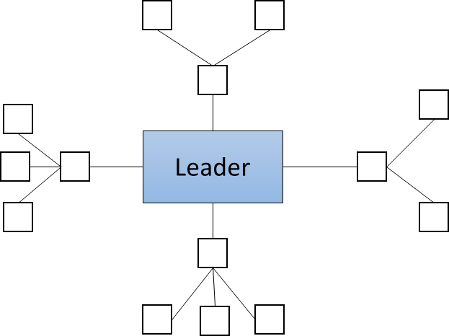
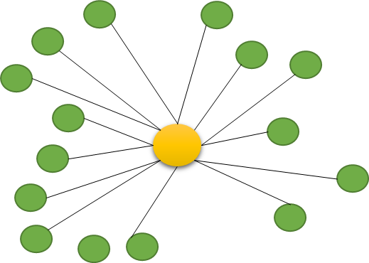
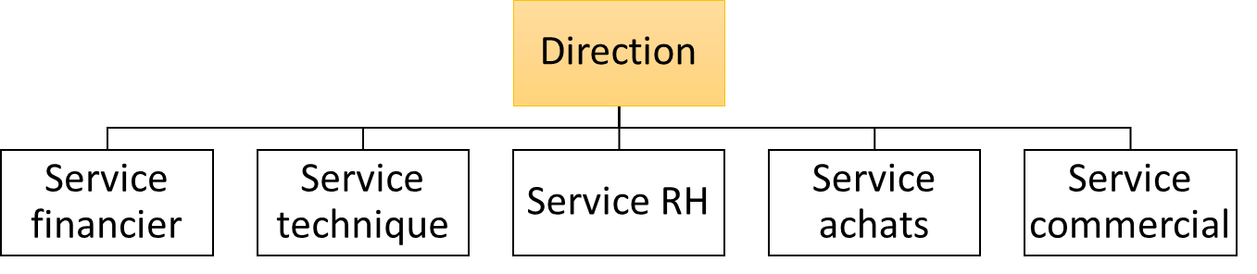
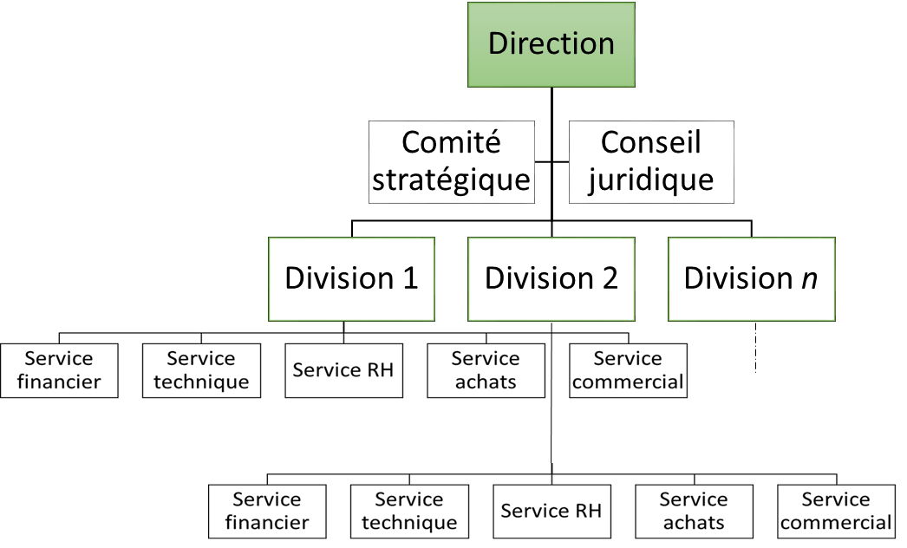
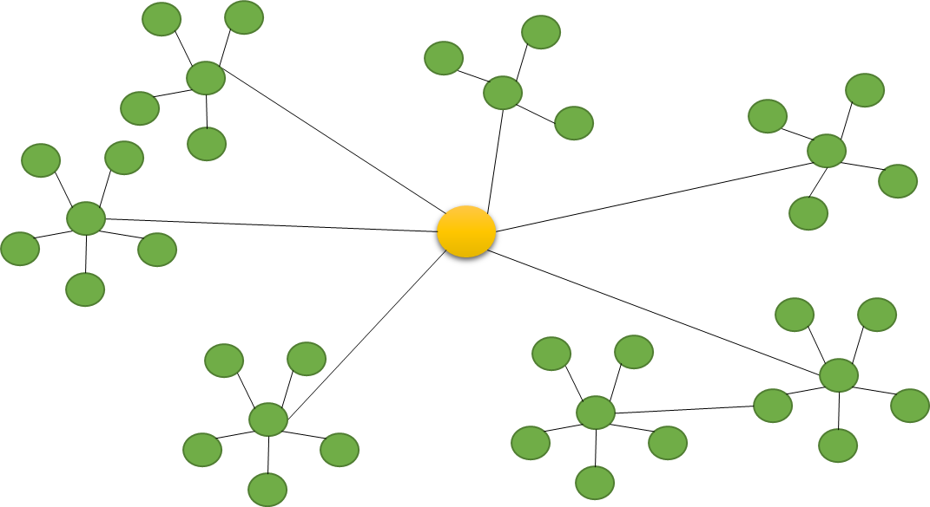
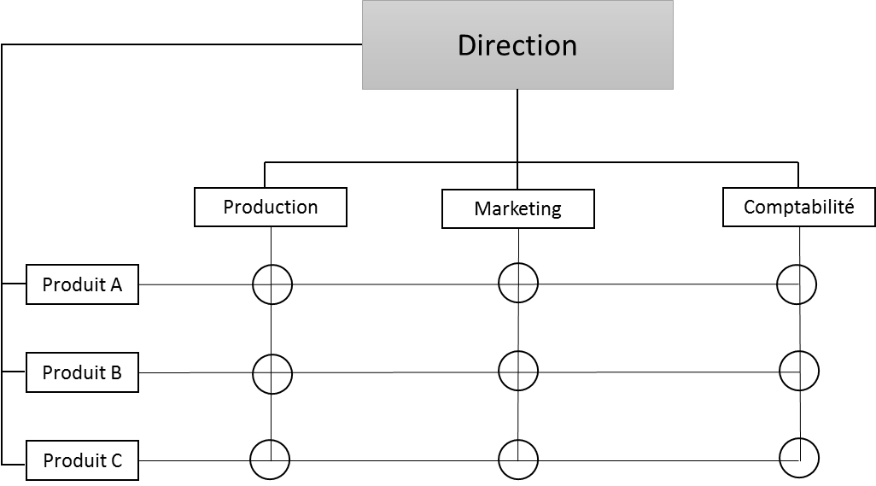

I. La structure et sa représentation
Chapitre 2 : Les facteurs influençant la structure
Mots clés :
Stratégie de spécialisation
Stratégie de diversification
I. L’influence de la stratégie sur la structure
DAS
Stratégie de spécialisation
Structure simple ou fonctionnelle
Organisation centralisée
DAS
Structure divisionnelle ou matricielle
DAS
Stratégie de diversification
DAS
Organisation décentralisée
Notes:
la segmentation de ses activités en DAS
Quand l’entreprise se développe l’entreprise a plusieurs DAS
Alfred Chandler a démontré que chaque changement de stratégie a été suivi d’un changement de structure « La structure suit la stratégie ».
La relation inverse (la structure détermine la stratégie) est plus délicate à montrer.

Slide 5
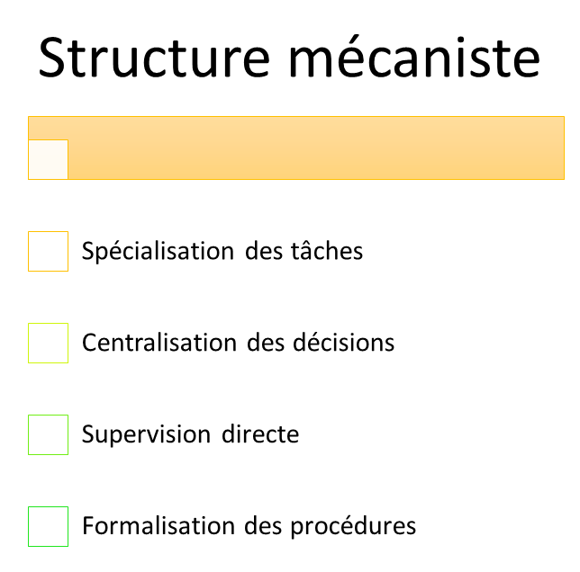
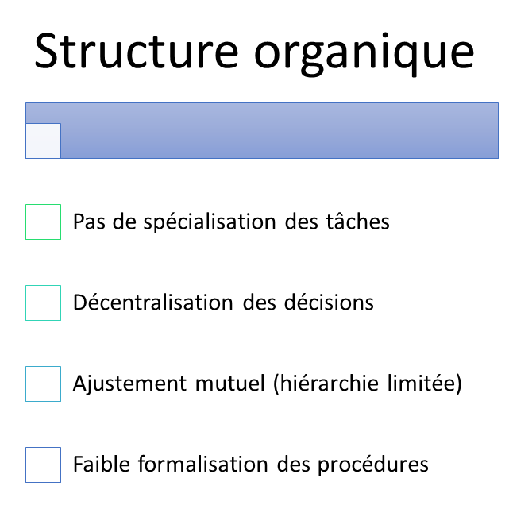


Chapitre 2 : Les facteurs influençant la structure
Mots clés :
Structure mécaniste
Structure organique
II. L’influence de l’environnement sur la structure
Choisir entre structure mécanique et structure organique
Environnement
Stable
Instable
Certain
Incertain
Burns et Stalker
Notes:
T. Burns et G. Stalker ont mis en évidence le fort impact des conditions environnementales sur les structures. Ils distinguent les structures mécaniques des structures organiques.
Page 112

Slide 6
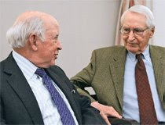
Chapitre 2 : Les facteurs influençant la structure
Mots clés :
Théorie de la contingence
Intégration de la structure
Différenciation de la structure
II. L’influence de l’environnement sur la structure
Les effets des incertitudes de l’environnement
Structure organique et différenciée
Degré d’incertitude
Structure mécanique et intégrée
Lawrence et Lorsch
Degré de complexité
Notes:
Lawrence et Lorsch ont prolongé les travaux de Burns et Stalker par la théorie de la contingence
Page 112
→ + l’environnement est complexe et instable, + l’entreprise adopte une structure souple et décentralisée de type organique.

Slide 7
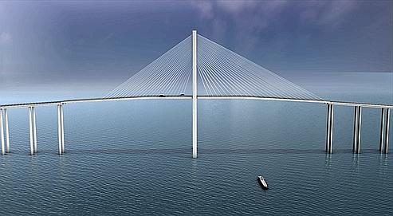
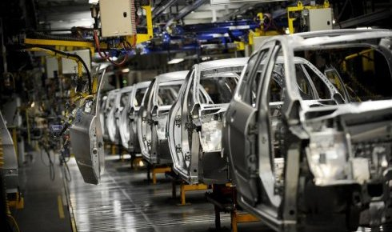

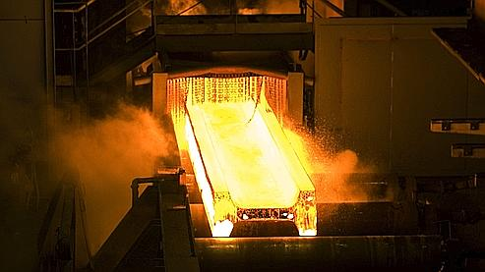
Chapitre 2 : Les facteurs influençant la structure
Mots clés :
Système technique
Production unitaire
Production en série
Production en continu
III. L’influence du système technique sur la structure
Production unitaire ou en petite unité
Structure organique
Production en série
Structure mécanique
Production en continu
Structure mixte
Joan Woodward
Notes:
Joan Woodward, professeur de management à Oxford. Selon elle, les similitudes des systèmes de production, expliquent les similitudes d'organisation des entreprises.
Chaque structure doit être adaptée à sa technologie. «Une production en grande série convient à une structure hiérarchisée avec un fort taux d’encadrement, des productions du type unitaire engendrent des structures plus souples ».

Slide 8

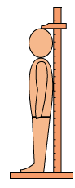
Chapitre 2 : Les facteurs influençant la structure
IV. Les autres facteurs d’influence de la structure
L’âge et la taille
Spécialisation et procédures formalisées
Notes:
Fiche 17 : + l’entreprise est âgée, + on a une forte spécialisation du travail ainsi que des procédures de + en + formalisées
P 112 2ème paragraphe

Slide 9

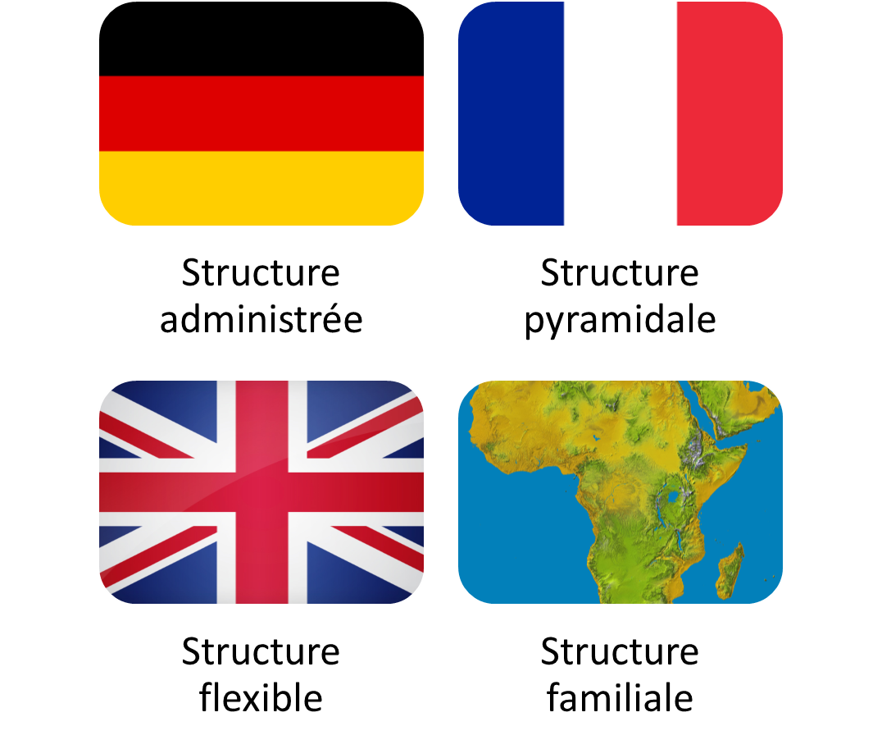

Chapitre 2 : Les facteurs influençant la structure
Mots clés :
Culture
Structure administrée
Structure pyramidale
Structure flexible
Structure familiale
IV. Les autres facteurs d’influence de la structure
La culture
Contrôle de l’incertitude
Geert Hofstede
Distance hiérarchique

